Slide 1


Scale-Aware Modulation Meet Transformer
-- 2023 ICCV
汇报人：刘博
日期：2024 4. 3
知行合一、经世致用
自强不息 厚德载物
自强不息 厚德载物
Tsinghua University of China
Central South University

Slide 2
PPT模板下载：www.1ppt.com/moban/ 行业PPT模板：www.1ppt.com/hangye/
节日PPT模板：www.1ppt.com/jieri/ PPT素材下载：www.1ppt.com/sucai/
PPT背景图片：www.1ppt.com/beijing/ PPT图表下载：www.1ppt.com/tubiao/
优秀PPT下载：www.1ppt.com/xiazai/ PPT教程： www.1ppt.com/powerpoint/
Word教程： www.1ppt.com/word/ Excel教程：www.1ppt.com/excel/
资料下载：www.1ppt.com/ziliao/ PPT课件下载：www.1ppt.com/kejian/
范文下载：www.1ppt.com/fanwen/ 试卷下载：www.1ppt.com/shiti/
教案下载：www.1ppt.com/jiaoan/ PPT论坛：www.1ppt.cn
01
背景介绍
02
相关工作
目录
CONTENTS
03
研究方法
04
实验

Slide 3
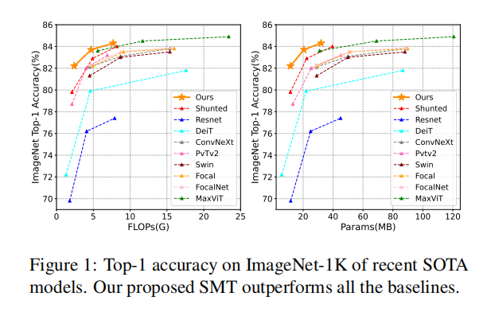
Introduction
01
Motivation
知行合一、经世致用
自强不息 厚德载物
自强不息 厚德载物
Tsinghua University of China
Central South University

Slide 4
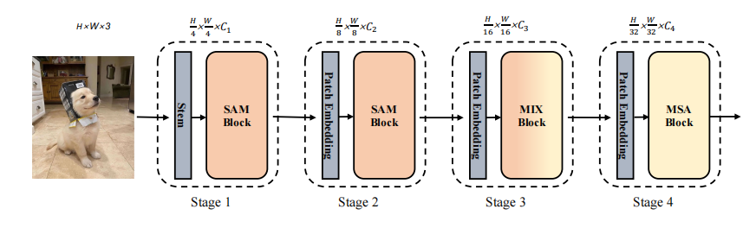
Framework
02
Architecture
知行合一、经世致用
自强不息 厚德载物
自强不息 厚德载物
Tsinghua University of China
Central South University

Slide 5

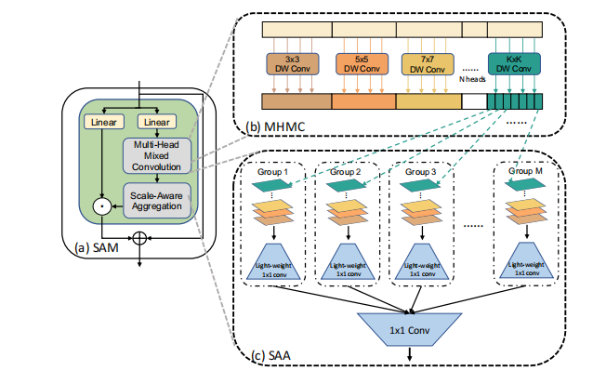
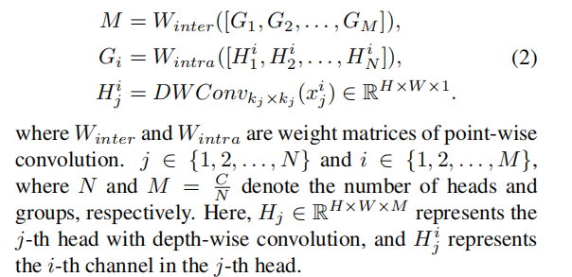
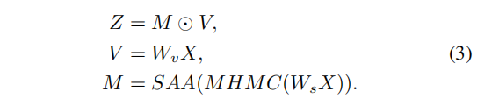
Framework
02
MHMC（Multi-Head Mixed Convolution）
SAA（Scale-Aware Aggrgation）
SAM（Scale-Aware Modulation）
SAM（Scale-Aware Modulation）
知行合一、经世致用
自强不息 厚德载物
自强不息 厚德载物
Tsinghua University of China
Central South University

Slide 6
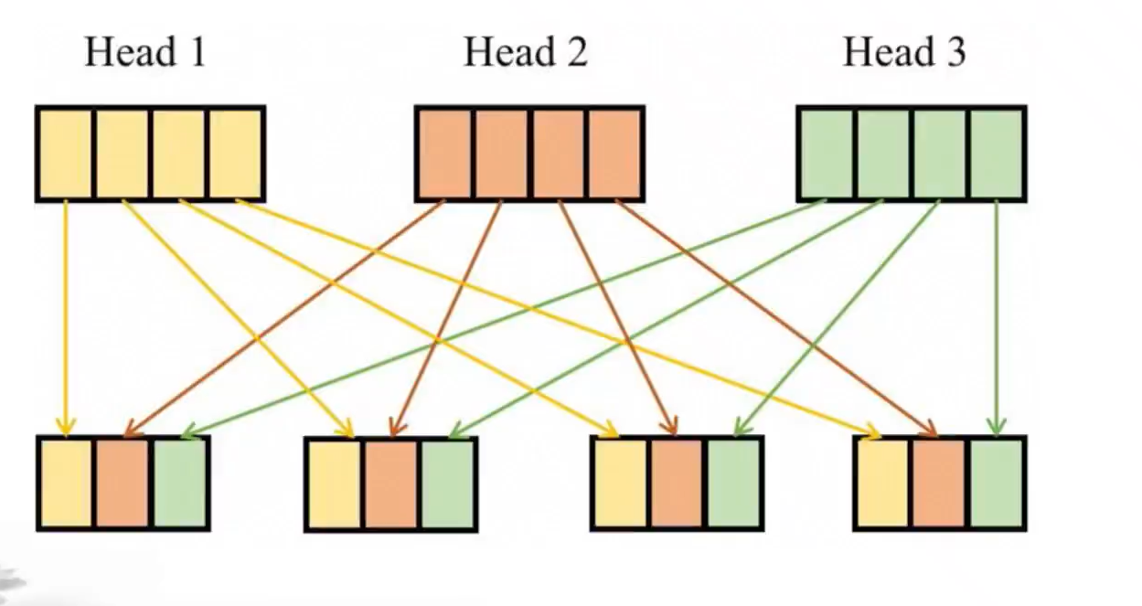
Framework
02
SAA（Scale-Aware Aggregation）
知行合一、经世致用
自强不息 厚德载物
自强不息 厚德载物
Tsinghua University of China
Central South University

Slide 7
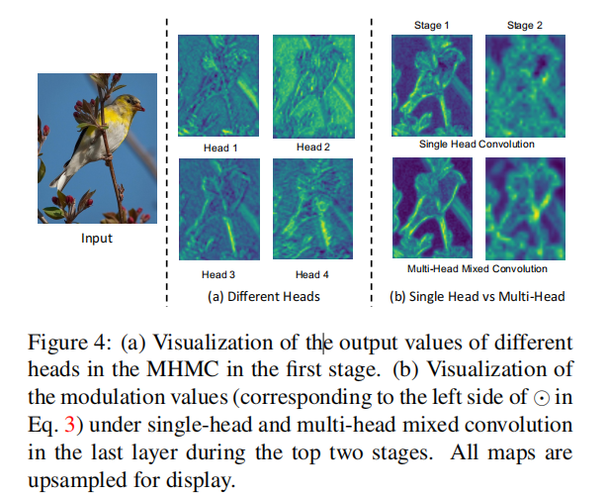
MHMC Visualization
03
知行合一、经世致用
自强不息 厚德载物
自强不息 厚德载物
Tsinghua University of China
Central South University

Slide 8
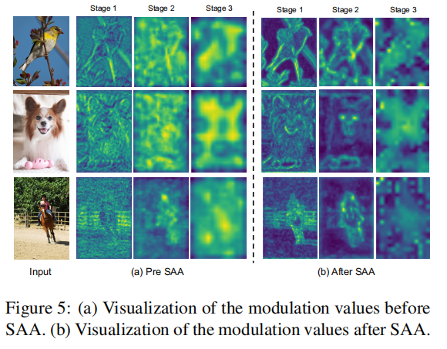
SAA Visualization
03
知行合一、经世致用
自强不息 厚德载物
自强不息 厚德载物
Tsinghua University of China
Central South University
Notes:
比如BERT[8]和GPT[3]是两个突出的例子，它们分别基于Transformer的编码器和解码器。

Slide 9
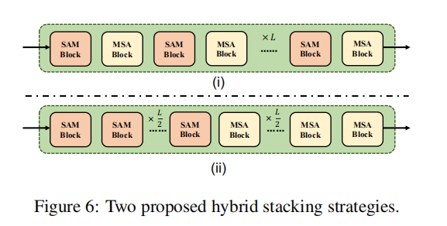
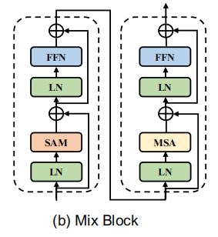
Method
03
Evolutionary Hybrid Network
知行合一、经世致用
自强不息 厚德载物
自强不息 厚德载物
Tsinghua University of China
Central South University

Slide 10
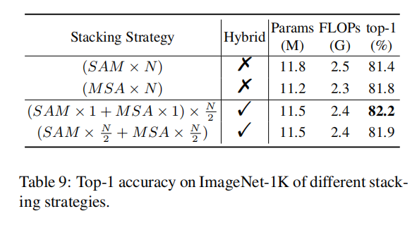
Experiments
04
Evolutionary Hybrid Network
知行合一、经世致用
自强不息 厚德载物
自强不息 厚德载物
Tsinghua University of China
Central South University

Slide 11
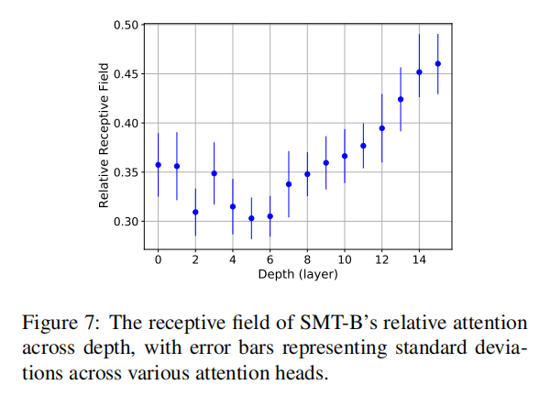
Experiments
04
Evolutionary Hybrid Network
知行合一、经世致用
自强不息 厚德载物
自强不息 厚德载物
Tsinghua University of China
Central South University

Slide 12
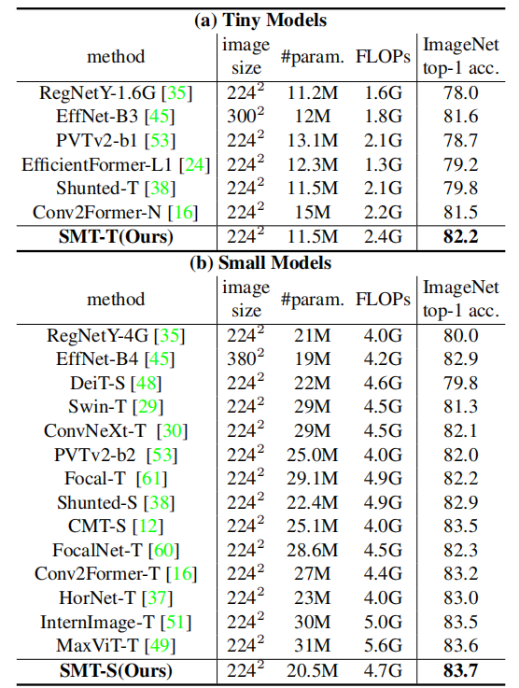
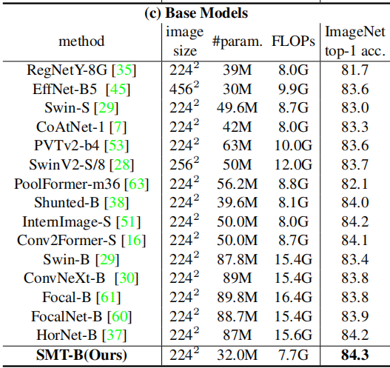
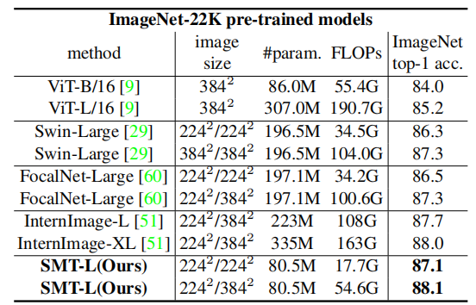
Experiments
04
知行合一、经世致用
自强不息 厚德载物
自强不息 厚德载物
Tsinghua University of China
Central South University

Slide 13
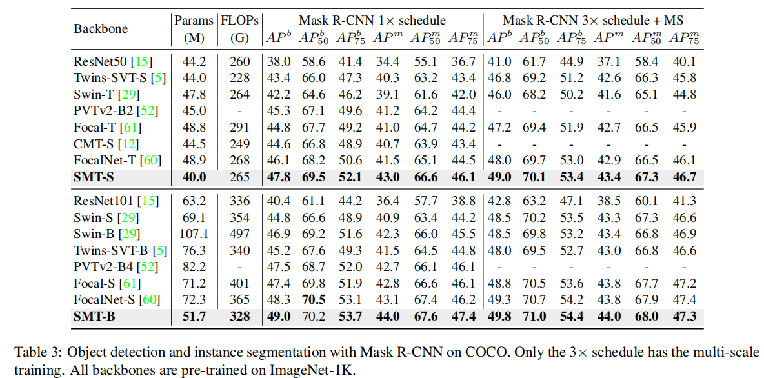
Experiments
04
知行合一、经世致用
自强不息 厚德载物
自强不息 厚德载物
Tsinghua University of China
Central South University

Slide 14
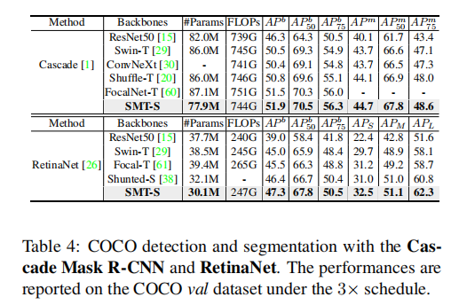
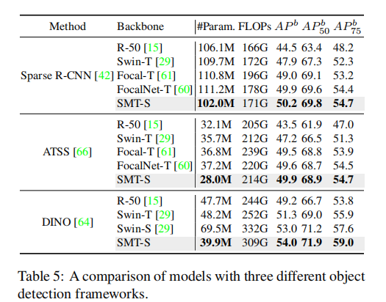
Experiments
04
知行合一、经世致用
自强不息 厚德载物
自强不息 厚德载物
Tsinghua University of China
Central South University

Slide 15
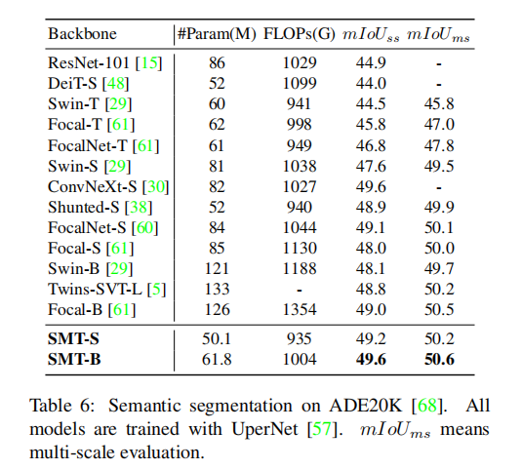
Experiments
04
知行合一、经世致用
自强不息 厚德载物
自强不息 厚德载物
Tsinghua University of China
Central South University

Slide 16
谢谢您的聆听！

